Slide 1

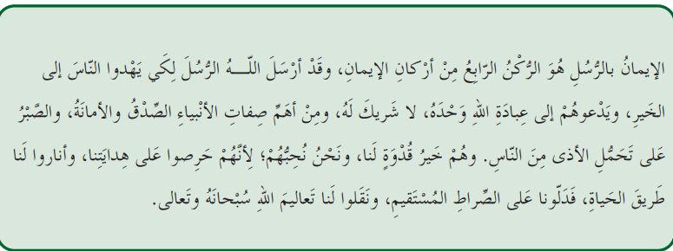
اختبار مادة التربية الإسلامية
الصف الثاني الأساسي
الفصل الدراسي الثاني التقويم الأول
اسم الطالب :............................ الصف الأول ........
10
السؤال الأول ( 4 درجات)
استمع لقراءة النص ثم اختر الإجابة الصحيحة :
1- أرسل الله الأنبياء لـ :
دعوة الناس إلى عبادة الله
لتوزيع المال
لطرد الكفار من المدينة
2- من صفات الأنبياء :
البخل
الصدق والأمانة والصبر
عدم التحمل

Slide 2
3- أهلك الله قوم نوح بــ :
الحجارة
السفينة
الطوفان الذي أغرقهم
4- معجزة سيدنا صالح عليه السلام :
الناقة
العصا
الغراب
السؤال الثاني ( 4 درجات)
- ضع علامة √ أمام العبارة الصحيحة و علامة خطأ ꭓ اما العبارة الخاطئة
يقصد بكلمة التناجي أن تتحدث بصوت مرتفع
معنى ضحاها : نورها وضوؤها
معنى أَفْلَحَ خَسِرَ وهَـلَـكَ
خَلَقَ الله الإنسان في أحسن صورة
ارسم أربعة من المخلوقات التي أقسم الله بها في سورة الشمس
السؤال الثاني ( 2 درجتان)

